Slide 1
第10讲 React Typescript
GradSpace前端React教程

Slide 2
TypeScript 特性
静态类型检查：TypeScript 在编译时就会检查代码的类型是否匹配，能够发现很多潜在的错误。即使是简单的错误（例如拼写错误或类型不一致），也可以在编写代码时被捕获到。
类型推断：TypeScript 能够自动推断变量的类型。比如当你声明一个变量并赋值时，TypeScript 会根据赋值来推断这个变量的类型，不需要每次都显式声明类型。
接口和类型定义：TypeScript 提供了 interface 和 type 关键字，允许你定义复杂的数据结构。这对于项目中不同部分的代码协作和数据交互来说非常重要。
类和模块支持：TypeScript 支持面向对象编程中的类（class）概念，增加了构造函数、继承、访问控制修饰符（如 public、private、protected），并且支持 ES 模块化规范。

Slide 3
10.1
useState与TypeScript

Slide 4
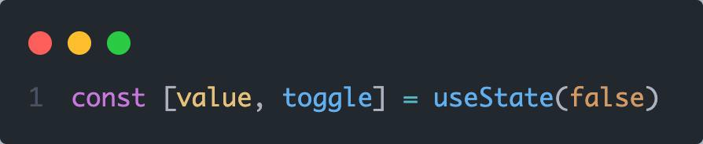
10.1.1 useState-自动推导
useState-自动推导
通常React会根据传入useState的默认值来自动推导类型,不需要显式标注类型
说明：
value: 类型为boolean
toggle: 参数类型为boolean

Slide 5
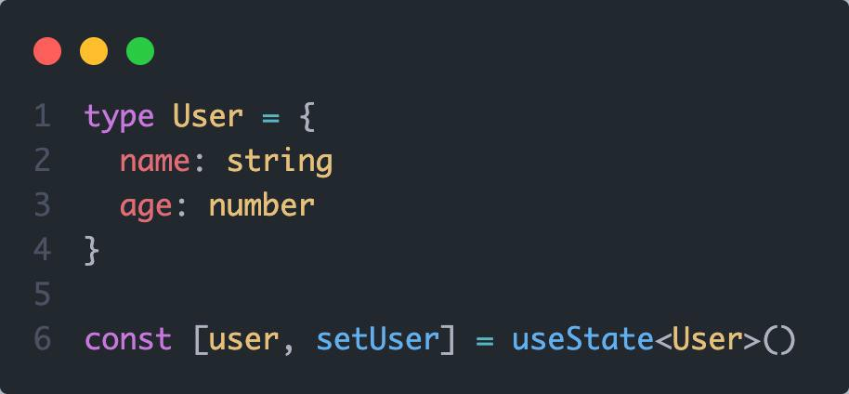
10.1.2 useState-传递泛型参数
useState-传递泛型参数
useState本身是一个泛型函数，可以传入具体的自定义类型
说明：
限制useState函数参数的初始值必须满足类型为： User | （）=> User
限制setUser函数的参数必须满足类型为：User | （）=> User | undefined
user状态数据具备User类型相关的类型提示

Slide 6
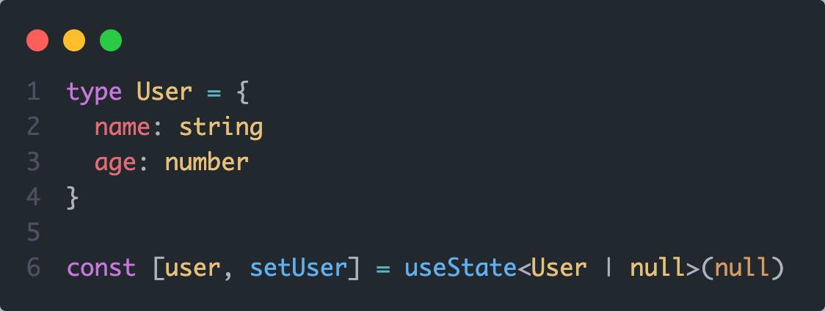
10.1.2 useState-初始值为null
useState-初始值为null
当我们不知道状态的初始值是什么，将useState的初始值为null是一个常见的做法，可以通过具体类型联合null来做显 式注解
说明：
限制useState函数参数的初始值可以是 User | null
限制setUser函数的参数类型可以是 User | null

Slide 7
10.2
Props与TypeScript

Slide 8
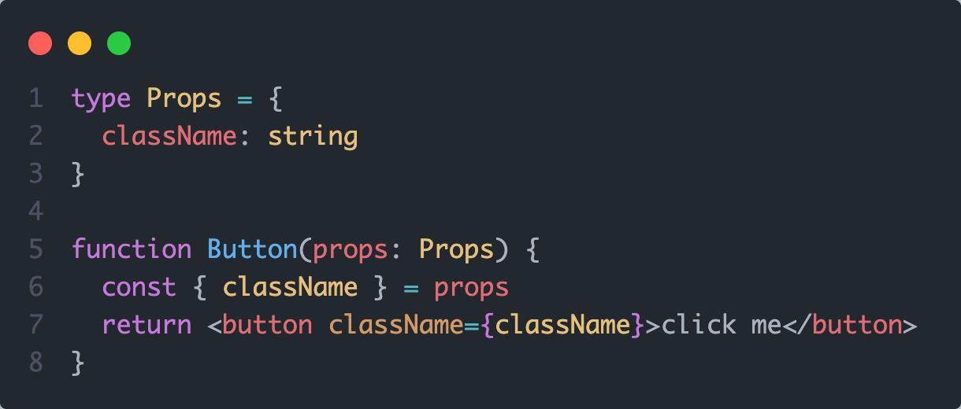
10.2.1 props与TypeScript - 基础使用
props与TypeScript - 基础使用
为组件prop添加类型，本质是给函数的参数做类型注解，可以使用type对象类型或者interface接口来做注解
说明：Button组件只能传入名称为className的prop参数，类型为string, 且为必填

Slide 9
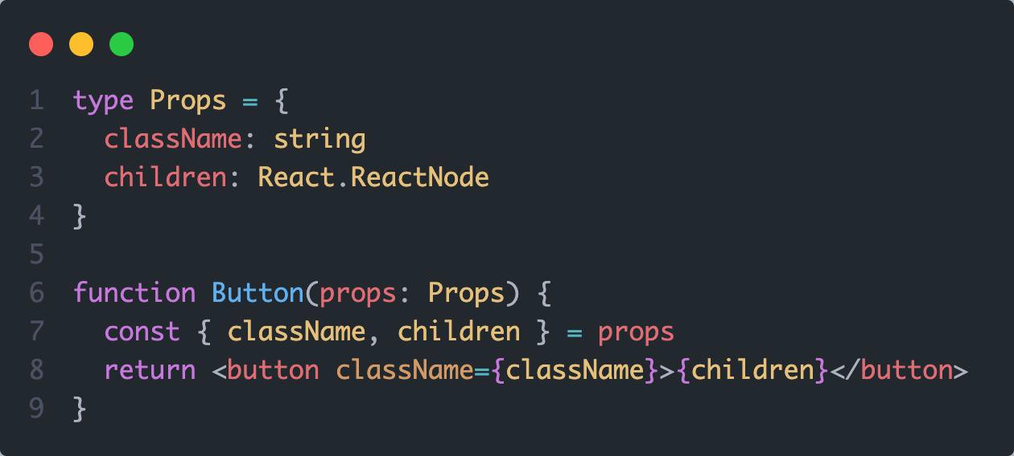
10.2.2 props与TypeScript - 为children添加类型
props与TypeScript - 为children添加类型
children是一个比较特殊的prop, 支持多种不同类型数据的传入，需要通过一个内置的ReactNode类型来做注解
说明：注解之后，children可以是多种类型，包括：React.ReactElement 、string、number、 React.ReactFragment 、React.ReactPortal 、boolean、 null 、undefined

Slide 10
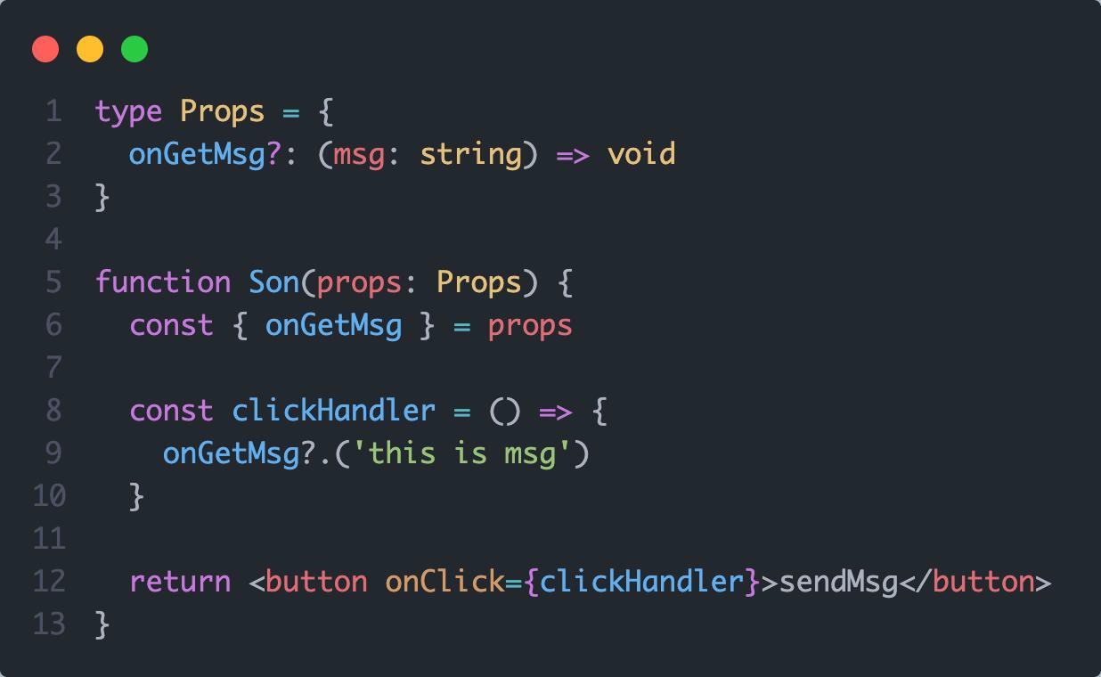
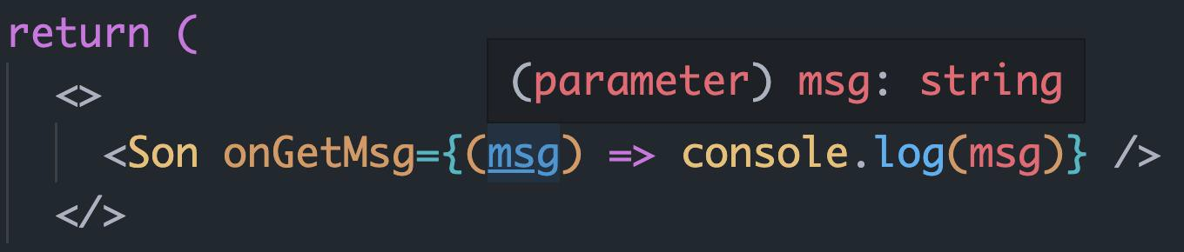
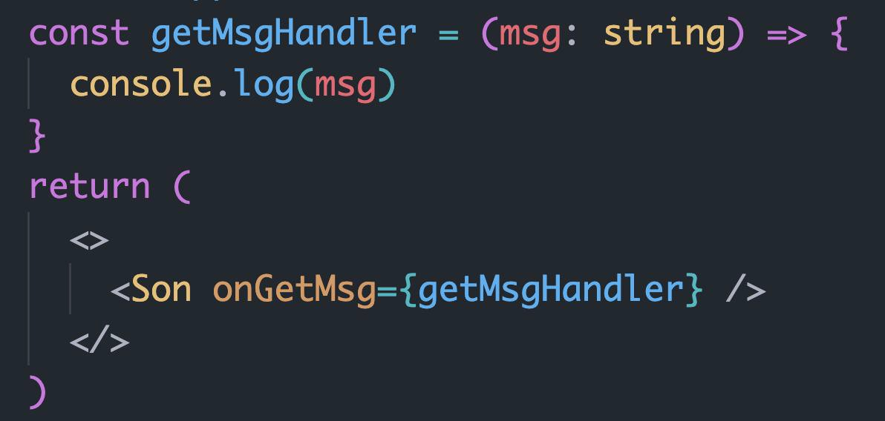
10.2.3 props与TypeScript - 为事件prop添加类型
props与TypeScript - 为事件prop添加类型
组件经常执行类型为函数的prop实现子传父，这类prop重点在于函数参数类型的注解
说明：
在组件内部调用时需要遵守类型的约束，参数传递需要满足要求
绑定prop时如果绑定内联函数直接可以推断出参数类型，否则需要单独注解匹配的参数类型

